Slide 1
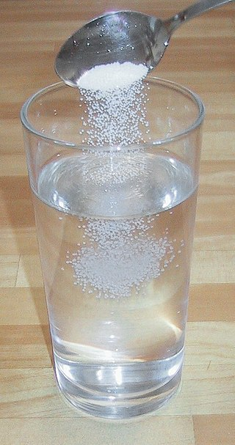
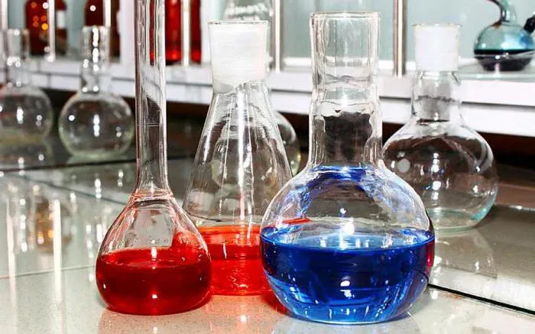
Kimyo
11 sinf
Mavzu: Eritmalar haqida tushuncha.
Eritma turlari
O‘qituvchi: Toshkent shahar Yunusobod tumani 258-maktab kimyo fani o‘qituvchisi Boboqulova Lobar Qalandarovna

Slide 2
Eritmalar
Ikki va undan ortiq komponentlardan va ularning o’zaro ta’sir mahsulotlaridan tashkil topgan gomogen sistemaga eritma deyiladi.
Eritma = erituvchi + erigan modda

Slide 3
Eritma komponentlari
HCI va $H_{2}$O
NaCI va $H_{2}$O
Spirt va suv
Agregat holatini o‘zgartirgan modda erigan modda hisoblanadi. Suv bilan spirtda qaysi biri ko‘proq bo‘lsa, shu modda erituvchi hisoblanadi.

Slide 4
Chin eritmalar
Eritmadagi zarrachalarning diametri 1 nm dan ham kichik bo‘ladi,shuning uchun bu zarrachalarni ko‘z bilan ko‘rib bo‘lmaydi. Bunday eritmalar chin eritmalar deyiladi.

Slide 5
Eritmalar agregat holati
Gazsimon
Suyuq
Aralashmalar
Qattiq
Havo
Eritmalar
Qotishmalar
Oltin uzuk

Slide 6
Erish
Fizikaviy nazariya (Vant-Goff, Ostvald, Arrenius). Erish – bu diffuziya jarayoni, eritmalar – bir jinli aralashmalardir.
Kimyoviy nazariya (Mendeleyev, Kablukov, Kistyakovskiy). Erish – bu kimyoviy jarayon bo‘lib, eruvchi moddaning suv bilan reaksiyaga kirishishi-gidratasiya, eritmalar esa birikmalar - gidratlardir.

Slide 7
Erish
Zamonaviy nazariya:
Erish – fizik-kimyoviy jarayon, eritmalar esa, bir jinsli tizim hisoblaniadi, eritmalar - erituvchi va ulardah hosil bo‘lgan moddalar – gidratlardir

Slide 8
Erish jarayoni
Erish jarayoni kimyoviy reaksiyaga o‘xshash issiqlik yutilishi yoki chiqishi bilan ro‘y beradi. Eritmalar kimyoviy birikmalardan farq qilib, tarkibi o‘zgaruvchan bo‘ladi, ham erituvchi ham erigan modda xossalarini namoyon qiladi. Erigan moddani erituvchidan fizikaviy usulda ajratib olish mumkin. Bu xossalari bilan eritma mexanik aralashmaga o‘xshaydi.

Slide 9
Eritmalar mexanik aralashmalar
Baʼzi moddalar erituvchilarda eriganida issiqlik ajralishi yoki yutilishi ular orasida kimyoviy taʼsir mavjudligiga dalil boʻladi. Eritma tarkibining oʻzgarib turishi ularning kimyoviy birikmalardan farq qilishini koʻrsatadi. Bundan tashqari, eritma tarkibidagi alohida komponentlarning xossalarini aniqlash mumkin, kimyoviy birikmalarda esa buni aniqlab boʻlmaydi.

Slide 10
Moddalar chegarasiz eriganida eritmada erigan moddalarning foiz miqdori 0 dan 100 % gacha bo‘ladi. Bunday hollarda eruvchi va erituvchi orasidagi ayirma yo‘qoladi; bulardan istalganini erituvchi deb qabul qilish mumkin. Lekin juda ko‘pchilik moddalar ayni temperaturada ma‘lum chegaraga qadar eriydi.

Slide 11
Eritmalar kimyoviy birikmalar
Masalan, uy temperaturasida osh tuzining suvdagi eritmasida NaCI ning miqdori hech qachon 26,48% dan ortmaydi. Eritmalar tarkibning o‘zgaruvchanligi ularni mexanik aralashmalarga yaqin deb qarashga imkon beradi. Lekin ularning bir jinsliligi va ko‘p hollarda eruvchanlikning ma‘lum chegaradan oshmasligi eritmalarni kimyoviy birikmalarga yaqinlashtiradi.

Slide 12
Moddalarning suvda erishi
100g suvda 36,5 g osh tuzi eriydi.
100g suvda 200 g shakar eriydi.
100g suvda 0,015 g kumush xlorid eriydi.
100g suvda 2 g gips eriydi.

Slide 13
Berilgan haroratda modda boshqa erimasa,bunday eritma to‘yingan eritma deyiladi,yana erishi mumkin bo‘lsa, to‘yinmagan eritma deyiladi.Masalan, 100 g suvda 200 g shakar erigan bo‘lsa, to‘yingan eritma hisoblanadi.100 g suvda 100 g shakar erisa, to‘yinmagan eritma hisoblanadi.

Slide 14
Eritmada erigan modda miqdori erituvchiga nisbatan ko‘p bo‘lsa, bunday eritma kontsentrlangan eritma deyiladi
Erigan modda miqdori erituvchiga nisbatan kam bo’lsa, bunday eritma suyultirilgan eritma deyiladi.

Slide 15
Tuzlar, kislota va asoslar qutbli erituvchilarda eriganida qisman yoki butunlay ionlarga parchalanadi, bu jarayon eritmada zarralar sonining koʻpayishiga sabab boʻladi. Agar erituvchi suv boʻlsa, gidratlar, boshqa modda boʻlsa, solvatlar vujudga keladi. Bu jarayonlar tegishlicha gidratlanish va solvatlanish deyiladi. 1887 yil D,M.Mendeleyev oʻzining gidratlanish nazariyasini olgʻa surgan. Uning shogirdi I.A.Kablukov oʻz ustozi ishlarini davom ettirdi.

Slide 16
Erishda kimyoviy ta‘sirning belgilari
Issiqlik belgilari
Rang o‘zgarishi
${CuSO}_{4}$ ning oq kristallari
Ekzotermik
( $H_{2}{SO}_{4}$, NaOH) erishi
${CuSO}_{4} {x5H}_{2}$O ning ko‘k kristallari
Endotermik
${NH}_{4}{NO}_{3}$ ,NaCI

Slide 17
Eritma turlari
To‘yinmagan- ayni haroratdagi to‘yingan eritmada erishi mumkin bo‘lgan erigan modda massasidan kam miqdorda eruvchi tutuvchi eritma
O‘ta to‘yingan – to‘yingan eritmada erigan moddaning massasidan ko‘proq miqdorda modda erigan bo‘lsa, o‘ta to‘yingan eritma deyiladi. O‘ta to‘yingan eritma asta-sekinlik bilan sovutish hisobiga hosil bo‘ladi.
To‘yingan – ayni haroratda eruvchi moddadan ortiqcha erita olmaydigan eritma

Slide 18
Qattiq moddalarning eruvchanligiga bog‘liq omillar
1.Moddalar tabiatiga
2. Haroratga
a)Yaxshi eriydigan
b)Amalda erimaydigan
c)Kam eriydigan

Slide 19
Eritmalarning ahamiyati
Eritmalar tirik organizmlar hayotida muhim ahamiyatga ega. Masalan, qon, limfa, va so‘lak suyuqliklari eritmalardir.
Qon va limfa

Slide 20
Eritmalarning ahamiyati
Eritmalar odam, hayvon va oʻsimliklar hayotida muhim rol oʻynaydi. Oziq-ovqatlar hazm qilinishidan oldin eritmaga oʻtkaziladi. Barcha fiziologik suyukliklar eritmadan iborat. Eritmalar oʻsimliklarning oʻsishida va hosildorligining oshishida muhim ahamiyatga ega. Oʻsimliklar hosilini eritmaga oʻtkazish sanoat texnologiyasining asosidir.

Slide 21
Mustaqil bajarish uchun topshiriq
1.Darslikdagi 12 mavzuni o‘qib,kerakli malumotlarni daftarga qayd eting.
2.Darslikning 64-65 betdagi testlarni ishlash.

